Slide 1
APLIKOVANÁ PATOFYZIOLOGIE
A EPIDEMIOLOGIE
NEINFEKČNÍCH NEMOCÍ
- Některé projevy adaptace na pravidelné cvičení nebo trénink
APKIN 2016/2017
FSpS MU Brno

Slide 2

Množství zevních i vnitřních faktorů,
které se prolínají a vzájemně plasticky ovlivňují
existence člověka
Pohyb umožňuje dynamickou existenci člověka
v dynamicky se měnícím zevním prostředí
Reakce jednotlivých systémů a celého lidského organismu
na jednorázovou zátěž
fyziologie zátěže

Slide 3
PATOFYZIOLOGIE ZÁTĚŽE
opakované a dlouhodobé působení pohybu na organismus
Funkční adaptace některých systémů na opakovaný podnět
poměrně velmi brzy
známky adaptace mohou velmi brzy odeznít
Funkční adaptace jiných systémů
velmi pomalá, může trvat mnoho měsíců

Slide 4
PATOFYZIOLOGIE ZÁTĚŽE
Cílem adaptace na dlouhodobě opakovaný pohyb
zabezpečit pravidelně a více zatěžovaný pohybový systém
co nejmenší vychýlení vnitřní rovnováhy (homeostázy) lidského organismu
PA probíhá co nejekonomičtěji
s minimem čerpání energetických zdrojů
Adaptace na tělesnou zátěž
mnoho různých vzájemně na sebe navazujících mechanizmů
zasahuje většinu systémů

Slide 5
PATOFYZIOLOGIE ZÁTĚŽE
Soubor adaptačních mechanizmů
organismus odolný vůči tělesné zátěži
=
TRÉNOVANOST
Míra schopnosti zvyšovat trénovanost
=
TRÉNOVATELNOST

Slide 6
PATOFYZIOLOGIE ZÁTĚŽE
Trénovanost i trénovatelnost
Genetická složka
se podílí na trénovanosti i trénovatelnosti

Slide 7
Vliv genotypu proteinového enzymu FTO
(dioxygenáza vázaná na α-ketoglutarát)
kódován genem lokalizovaným na 16. chromozomu
Jeho varianty mají vztah k lidské obezitě
Riziková genová varianta FTO 1 – predispozice k obezitě
pouze u osob se sedavým životním stylem,
u osob se střední nebo vysokou úrovní PA není predispozice k obezitě
ČILI
- CVIČÍŠ – NEJSI OBÉZNÍ
- NECVIČÍŠ – JSI OBÉZNÍ, ZAČNEŠ CVIČIT – NEJSI OBÉZNÍ
Riziková genová varianta FTO 2 – u obézních osob se efekt PA neprojeví
ČILI
NECVIČÍŠ – JSI OBÉZNÍ, ZAČNEŠ CVIČIT – ZŮSTANEŠ OBÉZNÍ

Slide 8
PATOFYZIOLOGIE ZÁTĚŽE
Trénovanost i trénovatelnost
Genetická složka
se podílí např. na výsledné úrovni vytrvalostní kapacity
z více než 50 %
Mladí úspěšní sportovci na začátku sportovní dráhy
většinou dobře trénovaní a dobře trénovatelní
S postupem času (v průběhu stárnutí lidského organismu)
klesá trénovatelnost
trénovanost může ještě po jistou dobu přetrvávat

Slide 9
PATOFYZIOLOGIE ZÁTĚŽE
Většina mladších závodně nesportujících jedinců
je ve srovnání se sportující populací
hůře trénovaná a většinou i hůře trénovatelná
V pozdějším věku ovlivňuje
výslednou úroveň trénovanosti i trénovatelnosti
aktivní životní styl
s adekvátní fyzickou a psychickou aktivitou a životosprávou
=
lepší využití vrozených dispozic
ZACHOVÁNÍ ADEKVÁTNÍ ADAPTABILITY AŽ DO POZDNÍHO VĚKU

Slide 10
PATOFYZIOLOGIE ZÁTĚŽE
Smysl opakované pohybové aktivity
zlepšení zdraví
dosažení vyšší sportovní výkonnosti
=
ZVYŠOVÁNÍ TRÉNOVANOSTI
Volba správných prostředků ke zvýšení trénovanosti důležitá!!!
NESPRÁVNÉ POUŽITÍ
proces adaptace zastaví
nebo vede k negativním efektům

Slide 11
PATOFYZIOLOGIE ZÁTĚŽE
Adaptace na dlouhodobé cvičení (sportovní trénink) závisí na
Intenzitě zatížení
Trvání
Frekvenci
Druhu PA
Vstupní (iniciální) úroveň zdatnosti
Jedinci s nižší úrovní zdatnosti na začátku programu
větší změna adaptace (tzv. ZÁKON INICIÁLNÍCH HODNOT)

Slide 12
PATOFYZIOLOGIE ZÁTĚŽE
Vstupní (iniciální) úroveň zdatnosti
ZÁKON INICIÁLNÍCH HODNOT
Lidé se sedavým životním stylem a onemocněním srdce
v důsledku optimálního tréninku ↑ VO₂ max až o 50 %
Zdravé osoby
v důsledku optimálního tréninku ↑ VO₂ max o 10 – 15 %
Trénovaní sportovci
v důsledku optimálního tréninku ↑ VO₂ max jen o 1 – 3 %

Slide 13
PATOFYZIOLOGIE ZÁTĚŽE
Adaptace na dlouhodobé cvičení (sportovní trénink) závisí na
Intenzitě zatížení
Trvání
Frekvenci
Druhu PA
Genetických faktorech
Intenzivní vytrvalostní trénink = nejvyšší hodnoty aerobní kapacity z hlediska možností sportovce.
Genetické faktory určují hranice aerobní kapacity
Příklad VO₂ max (ml/kg/min) - 20 let
jedinec A – bez tréninku 55, s vytrvalostním tréninkem 64
Jedinec B – bez tréninku 40, s vytrvalostním tréninkem 46

Slide 14
PATOFYZIOLOGIE ZÁTĚŽE
Adaptace na dlouhodobé cvičení (sportovní trénink) závisí na
Intenzitě zatížení
Trvání
Frekvenci
Druhu PA
Genetických faktorech
(jednovaječná dvojčata podobnější hodnoty VO₂ max než dvojvaječná)
Genetické dispozice zodpovědné
a 50 – 65 % variací hodnot VO₂ max!
Podobně jako úroveň aerobní kapacity ovlivňuje dědičnost
i trénovatelnost
(individuální schopnost odpovědět pozitivně na tréninkovou zátěž)

Slide 15
PATOFYZIOLOGIE ZÁTĚŽE
Adaptace na dlouhodobé cvičení (sportovní trénink) závisí na
Intenzitě zatížení
Trvání
Frekvenci
Druhu PA
Genetických faktorech
Podobně jako úroveň aerobní kapacity ovlivňuje dědičnost
i trénovatelnost
Příklad VO₂ max (ml/kg/min) = bez tréninku 52
jedinec A – optimální trénink – 57
Jedinec B – optimální trénink – 64

Slide 16
PATOFYZIOLOGIE ZÁTĚŽE
Adaptace na dlouhodobé cvičení (sportovní trénink) závisí na
Intenzitě zatížení
Trvání
Frekvenci
Druhu PA
Věku
Nejvyšší hodnoty VO₂ max mezi 12 a 20 léty
Potom aerobní kapacita postupně klesá
v průměru asi o 5 % za dekádu
dalších 5 % vliv nemocí a klesající pohybové aktivity
Celkem průměrně 10 % za dekádu
Zpomalení poklesu pravidelným optimálním cvičením

Slide 17
PATOFYZIOLOGIE ZÁTĚŽE
Nejvyšší hodnoty VO₂ max mezi 12 a 20 léty
Potom aerobní kapacita postupně klesá
v průměru asi o 5 % za dekádu
dalších 5 % vliv nemocí a klesající pohybové aktivity
Celkem průměrně 10 % za dekádu
VO₂/kg max
MZA : MSŽS =
69 : 44

Slide 18
PATOFYZIOLOGIE ZÁTĚŽE
Adaptace na dlouhodobé cvičení (sportovní trénink) závisí na
Intenzitě zatížení
Trvání
Frekvenci
Druhu PA
Pohlaví
Do puberty VO₂ max u chlapců a dívek se významně neliší
Po ukončení puberty aerobní kapacita mužů ↑ rychleji
v dospělosti většinou o 25 – 30 % vyšší
Příčiny
složení těla
koncentrace hemoglobinu

Slide 19
PATOFYZIOLOGIE ZÁTĚŽE
Muži v dospělosti většinou o 25 – 30 % vyšší
VO₂/kg max

Slide 20
METABOLICKÁ ADAPTACE
Výběr substrátu a způsob jeho využití záleží na celé řadě okolností
Cíl:
Efektivní a rychlá resyntéza makroergních fosfátů
při co nejmenším energetickém výdeji

Slide 21
METABOLICKÁ ADAPTACE
Adaptace glykolytického systému (anaerobní glykolýza)
Se zvyšující se intenzitou zátěže se zvyšuje zapojení rychlých svalových vláken a zvyšuje se i intenzita glykolýzy
Trénink - zvýšení rychlosti a síly
(většinou formou intervalového nebo intermitentního tréninku
– střídání krátkodobých úseků o vysoké a nízké intenzitě zatížení)
v podmínkách akcentované glykolýzy

Slide 22
METABOLICKÁ ADAPTACE.
Adaptace glykolytického systému (anaerobní glykolýza)
Cíl:
rychlý zisk relativně malého množství energie
zvýšené zásoby makroergních fosfátů
zvýšené zásoby volného kreatinu
zvýšená aktivita glykolytických enzymů (klíčovou roli při regulaci anaerobního uvolňování energie sehrává fosfofruktokináza)
zvýšené množství svalového glykogenu

Slide 23
UTP
Glykogen
Pi
laktát
G-fosforyláza
UDP
G 1-P
NAD
ATP
ADP
IZOMERACE
LDH
NADH
G 6-P
pyruvát
IZOMERACE
GL
hexokináza
Pyruvát kináza
F 6-P
ATP
Pi
ATP
fruktóza-difosfatáza
PFK
fosfoglycerát kináza
ADP
ADP
ATP
ADP
F 1,6-P
enoláza
P-enol pyruvát
Glyceraldehyd 3-P
Glyceraldehyd 3-P
NADH
NAD
dtto
Glyceraldehyd dehydrogenáza

Slide 24
METABOLICKÁ ADAPTACE.
Adaptace glykolytického systému (anaerobní glykolýza)
Konečným produktem
kyselina mléčná a její aniont (laktát)
buď metabolizuje zpět na pyruvát (ten se rozloží v mitochondriích v cyklu kyseliny citrónové na CO_{2,} vodu a energii)

Slide 25
UTP
Glykogen
Pi
laktát
G-fosforyláza
UDP
G 1-P
NAD
ATP
ADP
IZOMERACE
LDH
NADH
G 6-P
pyruvát
IZOMERACE
GL
hexokináza
Pyruvát kináza
F 6-P
ATP
Pi
ATP
fruktóza-difosfatáza
PFK
fosfoglycerát kináza
ADP
ADP
ATP
ADP
F 1,6-P
enoláza
P-enol pyruvát
Glyceraldehyd 3-P
Glyceraldehyd 3-P
NADH
NAD
dtto
Glyceraldehyd dehydrogenáza

Slide 26
Pyruvát (3C)
NAD⁺
CO₂
dehydrogenáza
NADH + H⁺
dekarboxyláza
Acetyl-CoA (2C)
citrátsyntáza
Oxalacetát (4C)
Citrát (6C)
NAD⁺
dehydrogenáza
NADH + H⁺
Malát (4C)
Izocitrát (6C)
dekarboxyláza
NAD⁺
CO₂
Fumarát (4C)
dehydrogenáza
NADH + H⁺
FADH₂
dehydrogenáza
Alfa-ketoglutarát (5C)
Sukcinát (4C)
P
FAD
Sukcinyl-CoA (4C)
dekarboxyláza
GTP
CO₂
NAD⁺
dehydrogenáza
GDP
NADH + H⁺

Slide 27
METABOLICKÁ ADAPTACE.
Adaptace glykolytického systému (anaerobní glykolýza)
Konečným produktem
kyselina mléčná a její aniont (laktát)
buď metabolizuje zpět na pyruvát (ten se rozloží v mitochondriích v cyklu kyseliny citrónové na CO_{2,} vodu a energii)
nebo se stává zdrojem glukoneogeneze

Slide 28
UTP
Glykogen
Pi
laktát
G-fosforyláza
UDP
G 1-P
NAD
ATP
ADP
IZOMERACE
LDH
NADH
G 6-P
pyruvát
IZOMERACE
GL
hexokináza
Pyruvát kináza
F 6-P
ATP
Pi
ATP
fruktóza-difosfatáza
PFK
fosfoglycerát kináza
ADP
ADP
ATP
ADP
F 1,6-P
enoláza
P-enol pyruvát
Glyceraldehyd 3-P
Glyceraldehyd 3-P
NADH
NAD
dtto
Glyceraldehyd dehydrogenáza

Slide 29
METABOLICKÁ ADAPTACE.
Adaptace glykolytického systému (anaerobní glykolýza)
Konečným produktem
kyselina mléčná a její aniont (laktát)
buď metabolizuje zpět na pyruvát (ten se rozloží v mitochondriích v cyklu kyseliny citrónové na CO_{2,} vodu a energii)
nebo se stává zdrojem glukoneogeneze
nebo je transportován do mezibuněčného prostoru a odtud do vedlejších pomalých svalových vláken nebo do krve
Transport laktátu a vodíkového protonu (laktát je akceptor vodíku)
do mezibuněčného prostoru a dál do krve
ve směru koncentračního gradientu

Slide 30
Céva
Intercelulární tekutina
Svalová buňka
La⁻
H⁺
H⁺
H⁺
La⁻
H⁺
La⁻
La⁻
H⁺
La⁻
La⁻
H⁺
La⁻
H⁺
H⁺
La⁻
La⁻
H⁺
Pohyb H⁺ a La - v závislosti na koncentračních gradientech

Slide 31
Céva
Intercelulární tekutina
Svalová buňka
La⁻
H⁺
H⁺
La⁻
H⁺
La⁻
La⁻
H⁺
La⁻
La⁻
La⁻
H⁺
H⁺
H⁺
La⁻
La⁻
H⁺
H⁺
Pohyb H⁺ a La - v závislosti na koncentračních gradientech

Slide 32
Céva
Intercelulární tekutina
Svalová buňka
La⁻
La⁻
H⁺
La⁻
H⁺
H⁺
La⁻
La⁻
La⁻
H⁺
H⁺
H⁺
H⁺
H⁺
La⁻
La⁻
La⁻
La⁻
La⁻
La⁻
H⁺
H⁺
H⁺
H⁺
La⁻
H⁺

Slide 33
Trénink zvyšuje množství kapilár připadajících na jedno svalové vlákno
Zvyšuje svalový krevní průtok
Zvyšuje laktátový a protonový transport z krve do svalů
Pomáhá udržovat příznivější extra- a intracelulární laktátový a protonový gradient
Podporuje oxidaci laktátu ve svalové tkáni
H⁺
La⁻
H⁺
La⁻
La⁻
H⁺
La⁻
La⁻
H⁺
La⁻
H⁺
La⁻
La⁻
La⁻
La⁻
H⁺
La⁻
H⁺
H⁺
H⁺
H⁺
H⁺

Slide 34

ZÁSADNÍ POSUN LAKTÁTOVÉHO PARADIGMATU
Jednoznačná podpora teorii laktátového mezibuněčného člunku
Laktát jako produkt anoxie nebo dysoxie je spíše výjimkou než pravidlem
Laktát je
anaerobní metabolit v podmínkách anoxie
hypoxický metabolit v podmínkách dysoxie
aerobní metabolit v podmínkách adekvátního zásobení kyslíkem a utilizace glukosy nebo glykogenu jako energetického substrátu
Vysoká aerobní kapacita využije laktát vytvořený v bílých svalových vláknech
jako aerobní energetický substrát v červených svalových vláknech
jako zdroj glukoneogenese
URYCHLENÍ REGENERACE
Laktátové paradigma

Slide 35
UTP
Glykogen
Pi
laktát
G-fosforyláza
UDP
G 1-P
NAD
ATP
ADP
IZOMERACE
LDH
NADH
G 6-P
pyruvát
IZOMERACE
GL
hexokináza
Pyruvát kináza
F 6-P
ATP
Pi
ATP
fruktóza-difosfatáza
PFK
fosfoglycerát kináza
ADP
ADP
ATP
ADP
F 1,6-P
enoláza
P-enol pyruvát
Glyceraldehyd 3-P
Glyceraldehyd 3-P
NADH
NAD
dtto
Glyceraldehyd dehydrogenáza

Slide 36
Pyruvát (3C)
NAD⁺
CO₂
dehydrogenáza
NADH + H⁺
dekarboxyláza
Acetyl-CoA (2C)
citrátsyntáza
Oxalacetát (4C)
Citrát (6C)
NAD⁺
dehydrogenáza
NADH + H⁺
Malát (4C)
Izocitrát (6C)
dekarboxyláza
NAD⁺
CO₂
Fumarát (4C)
dehydrogenáza
NADH + H⁺
FADH₂
dehydrogenáza
Alfa-ketoglutarát (5C)
Sukcinát (4C)
P
FAD
Sukcinyl-CoA (4C)
dekarboxyláza
GTP
CO₂
NAD⁺
dehydrogenáza
GDP
NADH + H⁺

Slide 37
Produkce energie
Glyceraldehyd 3-P 3-P glycerát +ATP
P-enol pyruvát Pyruvát +ATP
Celkem +2ATP
Všechno dvakrát +4ATP
Fruktóza 6-P Fruktóza 1,6-P -ATP
Čistý zisk +3ATP

Slide 38
ENERGETICKÝ ZISK AEROBNÍ GLUKOLÝZY
glyceraldehyd 3-PV
1,3-di P glycerát
3 ATP
pyruvát
acetyl CoA
3 ATP
Krebsův cyklus
12 ATP
18 ATP
CELKEM
Z 1 MOLEKULY GLUKÓZY 2 MOLEKULY GLYCERLDEHYDU
Z 1 MOLEKULY GLUKÓZY 36 ATP

Slide 39
ENERGETICKÝ ZISK AEROBNÍ GLUKOLÝZY
Z 1 MOLEKULY GLUKÓZY AEROBNĚ 36 ATP
ANAEROBNÍ GLUKOLÝZA 2 ATP
Z GLUKÓZY CELKEM 38 ATP

Slide 40
Laktát poskytuje energii dvakrát:
Malé přilepšení 2 – 3 molekuly ATP (okamžitě)
Významný energetický substrát 36 molekul ATP (v průběhu práce a zotavení)
glykolysa
aerobní fosforylace
+

Slide 41
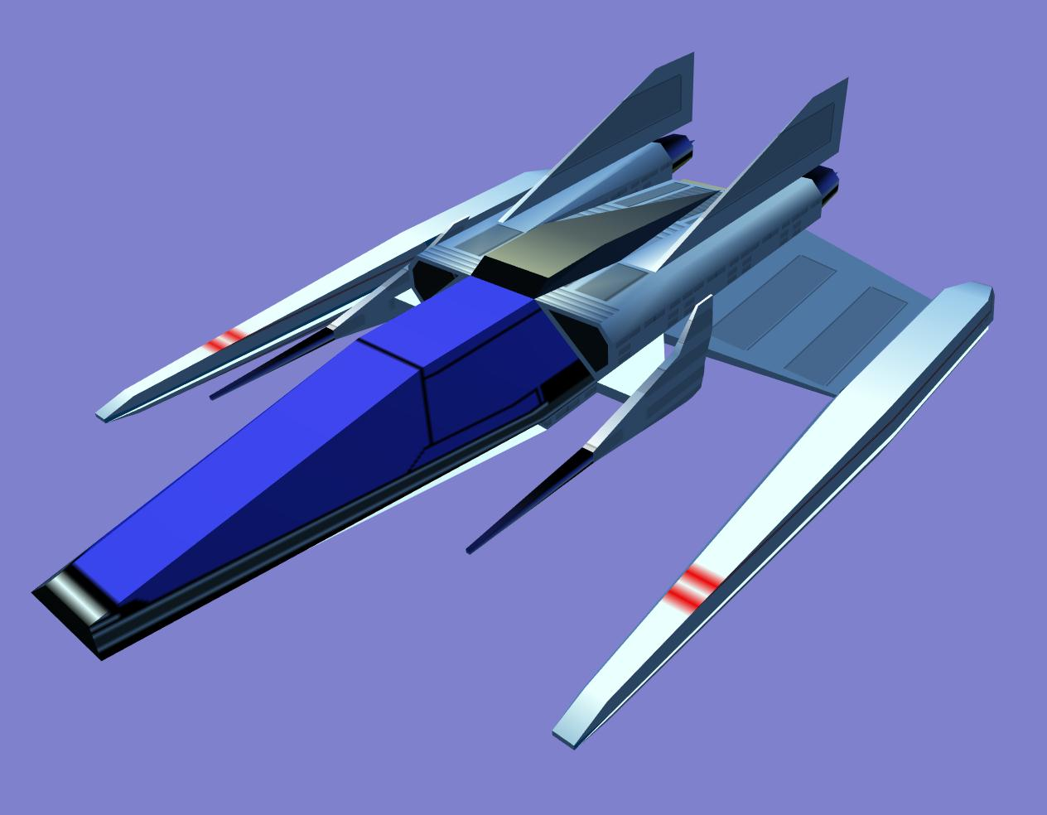
Nový směr = nová rychlost
= aerobní zpracování laktátu
Krátkodobý zážeh =
glykolysa

Slide 42
METABOLICKÁ ADAPTACE.
Adaptace glykolytického systému (anaerobní glykolýza)
Hladina laktátu v krv
výsledek několika procesů
!!! INTERPRETACE NEMUSÍ BÝT VŽDY SPRÁVNÁ !!!
Nízká hladina laktátu při nebo bezprostředně po tělesné práci
nízká úroveň glykolýzy
vysoká aerobní kapacita metabolizuje laktát v mitochondriích svalového vlákna, ve kterém vznikl (méně často) nebo v sousedních pomalých svalových vláknech (častěji)

Slide 43
METABOLICKÁ ADAPTACE.
Adaptace glykolytického systému (anaerobní glykolýza)
Laktát může podle koncentračního gradientu
zpětně transportovat do mezibuněčného prostoru
k jiným pomalým svalovým vláknům,
které byly zapojeny do konkrétní pohybové činnosti
jen málo nebo vůbec
Rozložit laktát na konečné metabolity a energii
umí výborně i srdeční sval.

Slide 44
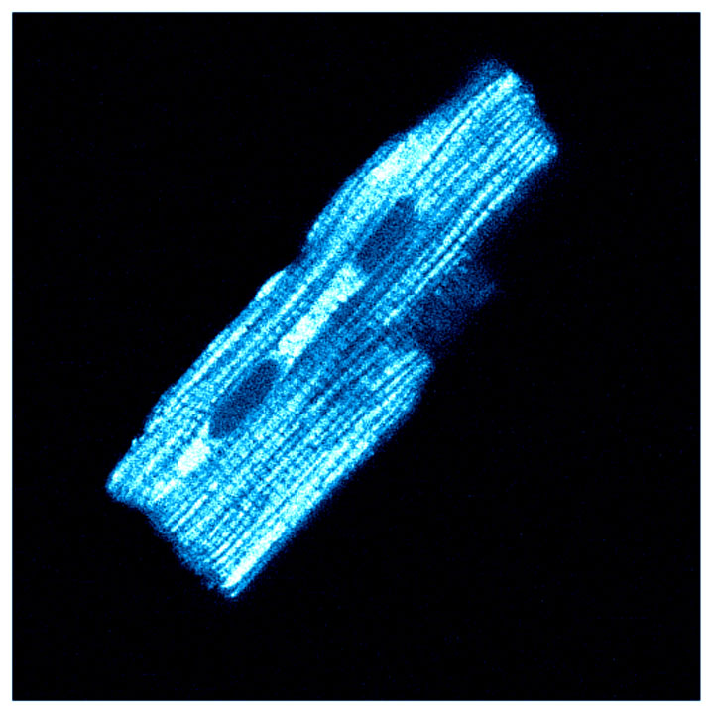
Myokard výrazně větší oxidativní kapacitu než kosterní svalstvo
Vzestup laktátu v krvi
Preference laktátu jako energetického substrátu (oxidace a glykoneogeneze)
G
La
La
La
G
La
G
G
G
La
La
G
G
La
G
G
La
La

Slide 45
METABOLICKÁ ADAPTACE
Adaptace glykolytického systému (anaerobní glykolýza)
Vysoká variabilita úrovně laktátu v krvi po maximální zátěži
je závislá
na tvorbě laktátu
na využití laktátu
na odolnosti proti únavě spojené s vysokou koncentrací laktátu v pracujících svalech
Maximální laktátový setrvalý stav
kterým můžeme charakterizovat tuto odolnost
v rozsahu od 2 do 8 mmol/L

Slide 46
METABOLICKÁ ADAPTACE
Adaptace systému aerobní fosforylace
zvětšení a zvýšení počtu mitochondrií pomalých svalových vláken
zvýšení aktivity oxidativních enzymů
zvýšení průtoku krve trénovaným svalem (lepší a rychlejší odbourávání vzniklého laktátu - významný energetický zdroj)
snadnější uvolňování mastných kyselin z tukových zásob a jejich zvýšená beta-oxidace
lepší využití nitrosvalových triglyceridů (šetří svalový glykogen)

Slide 47
Acyl-CoA
(C = n - 2)
Acyl-CoA
(C = n)
FAD⁺
FADH2
dehydrogenace
NAD⁺
NADH + H⁺
Acetyl-CoA
C = 2
Acyl-CoA
(C = n-2)

Slide 48
Pyruvát (3C)
NAD⁺
CO₂
NADH + H⁺
Acetyl-CoA (2C)
Acyl-CoA
Oxalacetát (4C)
Citrát (6C)
NAD⁺
NADH + H⁺
Malát (4C)
Izocitrát (6C)
NAD⁺
CO₂
Fumarát (4C)
NADH + H⁺
FADH₂
Sukcinát (4C)
Alfa-ketoglutarát (5C)
P
FAD
Sukcinyl-CoA (4C)
GTP
CO₂
NAD⁺
GDP
NADH + H⁺

Slide 49
Energetický zisk
z beta-oxidace MK
8,5 n - 7 ATP
n = počet atomů C
např. beta-oxidací molekuly linoleové
nebo linolenové kyseliny
(18 atomů C)
získáme energii 146 ATP
Aerobní fosforylací molekuly glukózy získáme
38 molekul ATP
(18 C MK o 284 % více energie než glukosa)

Slide 50
METABOLICKÁ ADAPTACE
Adaptace systému aerobní fosforylace
Při submaximální a nižší intenzitě zatížení
trénovaný sval preferuje jako energetický substrát
LIPIDY
a redukuje glykolýzu i fosforylaci sacharidů
Rychlejší doplňování spotřebovaných sacharidů
při vysoké intenzitě zátěže
glukogeneze ze sacharidových zdrojů
glukoneogeneze z nesacharidových zdrojů

Slide 51
METABOLICKÁ ADAPTACE
Adaptace systému aerobní fosforylace
Adaptovaný sval za podmínek maximálního úsilí
oxiduje zvětšené množství pyruvátu
a tím zvýší svou aerobní kapacitu
zvyšuje se množství svalového glykogenu
u vysoce vytrvalostně trénovaných jedinců se zvyšuje množství svalových triglyceridů

Slide 52
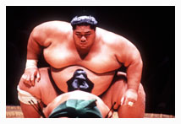

1. U obézních je oxidativní kapacita kosterních svalů pro MK je redukovaná
Závěr 1:
Závěr 2:
2. Zvýšená dispozice obézních k akumulaci lipidů v kosterních svalech

Slide 53
KELLEY, D.E., GOODPASTER, B.H. Skeletal muscle triglyceride. An aspect of regional adiposity and insulin resistance. Diabetes Care. 2001, vol. 24, no. 5, p. 933-941.
Dyslipo proteinémie
Centrální obezita
Hyperinzulinémie + inzulínová rezistence
Mírná
hypertenze
Zvýšená
srážlivost
krve
Zvýšené
množství
tukových
depozit
v kosterních
svalech
Zvýšená
aktivita
sympatiku
Zvýšená
hladina adrenalinu v krvi

Slide 54

Obsah tuku ve svalech, zjišťovaný pomocí počítačové tomografie DEXA nebo svalové biopsie má u obézních osob největší, na viscerálním tuku nezávislou, prediktivní hodnotu pro inzulínovou rezistenci
GOODPASTER, B.H., THAETE, F.L., SIMONEAU, J.A., KELLEY, D.E. Subcutaneous abdominal fat and thigh muscle composition predict insulin sensitivity independently of visceral fat. Diabetes. 1997, vol. 46, no. 10, p. 1579-1585.
PAN, D.A., LILLIOJA, S., KRIKETOS, A.D., MILLER, M.R., BAUR, L.A., BOGARDUS, C., JENKINS, A.B., STORLIEN, L.H. Skeletal muscle triglyceride levels are inversely related to insulin action. Diabetes. 1997, vol. 46, no. 6, p. 983-988.

Slide 55
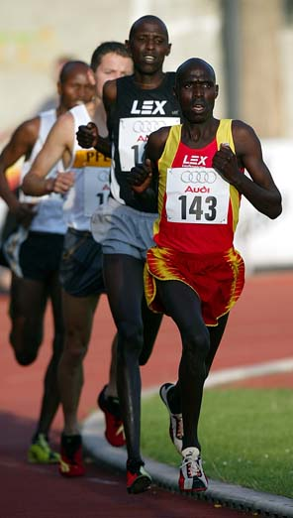
JOHNSON, N.A., STANNARD, S.R., THOMPSON, M.W. Muscle triglyceride and glycogen in endurance exercise: implications for performance. Sports Med. 2004, vol. 34, no. 3, p. 151-164.
Intracelulární tuky - významný svalový energetický substrát - využíván při prolongovaném zatížení
U výborně vytrvalostně trénovaných osob
tvorba zásobních lipidů relativně rychlá
ukládání lipidů za podmínek sníženého příjmu sacharidů dominantní

Slide 56
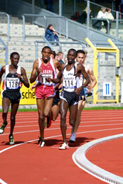
JOHNSON, N.A., STANNARD, S.R., THOMPSON, M.W. Muscle triglyceride and glycogen in endurance exercise: implications for performance. Sports Med. 2004, vol. 34, no. 3, p. 151-164.
Intracelulární tuky - významný svalový energetický substrát - využíván při prolongovaném zatížení
Intramyocelulární lipidy stejně dostupný energetický substrát jako glykogen
Dobře vytrvalostně trénovaní sportovci snadno využívají

Slide 57
Při vytrvalostním tréninku zvýšená přítomnost triglyceridů ve svalech nemá negativní vliv na účinnost inzulínu
Při nedostatku pohybu je zvýšená přítomnost triglyceridů ve svalech příčinou inzulínové rezistence
!!!

Slide 58
BRUN, J.F., VARLET-MARIE, E., CASSAN, D., MANETTA, J., MERCIER, J. Blood fluidity is related to the ability to oxidize lipids at exercise. Clin. Hemorheol. Microcirc. 2004, vol. 30, no. 3-4, p. 339-343.
Obézní osoby nebo diabetici 2. typu kosterní svaly metabolicky neflexibilní
Zdravé štíhlé osoby kosterní svaly metabolicky flexibilní
při vytrvalostní práci dominantní využití tuků
při vytrvalostní práci využití tuků klesá
při intenzivní zátěži dominantní využití glykogenu
při intenzivní zátěži v důsledku zvýšené oxidace lipidů snížená oxidace glykogenu

Slide 59
BRUN, J.F., VARLET-MARIE, E., CASSAN, D., MANETTA, J., MERCIER, J. Blood fluidity is related to the ability to oxidize lipids at exercise. Clin. Hemorheol. Microcirc. 2004, vol. 30, no. 3-4, p. 339-343.
Obézní osoby nebo diabetici 2. typu kosterní svaly metabolicky neflexibilní
KLESÁ CELKOVÁ VYTRVALOSTNÍ KAPACITA
při vytrvalostní práci využití tuků klesá
KLESÁ MAXIMÁLNÍ AEROBNÍ KAPACITA
při intenzivní zátěži v důsledku zvýšené oxidace lipidů snížená oxidace glykogenu

Slide 60
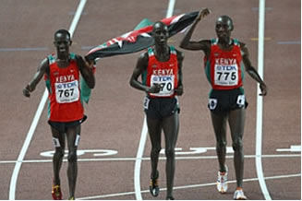
METABOLICKÁ ADAPTACE
Adaptace systému aerobní fosforylace
U obézních je to většinou důsledek genetické predispozice k obezitě a nízké úrovně adaptace na fyzickou zátěž.
U trénovaných je zvýšené ukládání lipidů ve svalových vláknech naopak výsledek většinou dlouhodobého tréninku geneticky vytrvalostně disponovaných jedinců.

Slide 61
KARDIOVASKULÁRNÍ ADAPTACE
Zpomalení SF při stejné absolutní zátěži (tréninková bradykardie)
a později i v klidu
Úsporné opatření - cílem je snížit při stejném minutovém objemu spotřebu kyslíku
zvýšení žilního návratu a tím lepší plnění srdce (zvýšení end-diastolického objemu)
zvýšení kontraktility myokardu
postupné zvyšování ejekční frakce
snižování end-systolického objemu
zvyšování systolického objemu (k dosažení stejného minutového objemu stačí pomalejší SF)

Slide 62
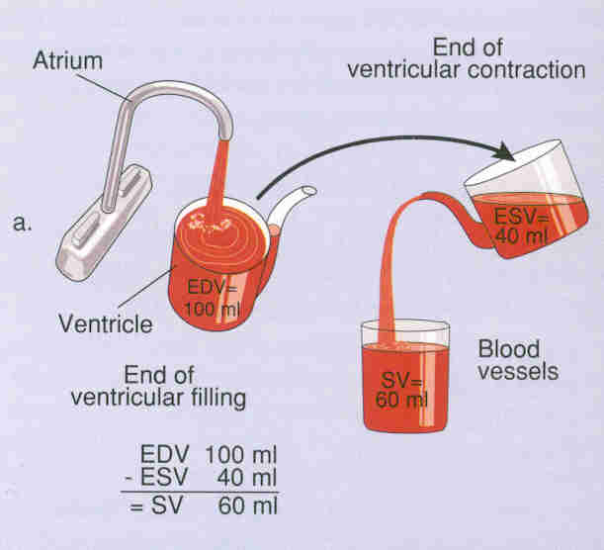
Předsíň
Konec naplnění komory
Endsystolický objem
Endiastolický objem
komora
Systolický
objem
cévy
Konec vyprázdnění komory

Slide 63
Předsíň
Konec naplnění komory
Endsystolický objem
Endiastolický objem
komora
cévy
Konec vyprázdnění komory
Systolický
objem

Slide 64
SV = EDV - ESV

Slide 65
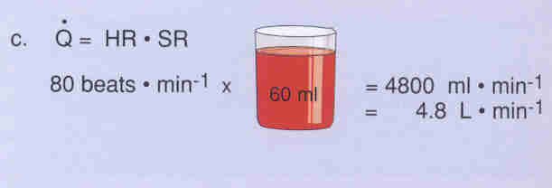
HR = tepová frekvence
Minutový objem = SV x HR
80 tepů / min .

Slide 66
SV = EDV - ESV
Q = SF . SV

Slide 67
KARDIOVASKULÁRNÍ ADAPTACE
Zpomalení SF při stejné absolutní zátěži (tréninková bradykardie)
a později i v klidu
Úsporné opatření - cílem je snížit při stejném minutovém objemu spotřebu kyslíku
zvýšení žilního návratu a tím lepší plnění srdce (zvýšení end-diastolického objemu)
zvýšení kontraktility myokardu
postupné zvyšování ejekční frakce
snižování end-systolického objemu
zvyšování systolického objemu (k dosažení stejného minutového objemu stačí pomalejší SF)
zvýšení kapilární perfuze
posun sympatovagové rovnováhy směrem k vagu (negativní chronotropní a negativní dromotropní účinek)
v důsledku metabolické adaptace zvýšení extrakce kyslíku do svalových vláken

Slide 68
KARDIOVASKULÁRNÍ ADAPTACE
SF se zpomaluje postupně
po několika měsících optimálního tréninku.
(při stejné zátěži jako před započetím tréninku nižší až o 15 stahů/min)
Stejný minutový objem se realizuje pomalejší SF
a větším systolickým objemem
U trénovaných a geneticky predisponovaných vytrvalců
klidová SF pomalejší než 40 stahů/min
Při maximálním úsilí se SF (SF max)
působením vytrvalostního tréninku výrazně nemění
Postupný nárůst maximální tepové rezervy
(rozdíl mezi maximální a klidovou SF).

Slide 69
KARDIOVASKULÁRNÍ ADAPTACE
Při tělesné práci zvýšení systolického (tepového) objemu (SO)
o 30 – 60 %
Nejvyšší hodnota SO
ve vzpřímené poloze při zatížení kolem 50 – 60 % VO₂ max
při maximálním výkonu bývá nižší
(nedostatek času na úplné naplnění komory v diastole)
K realizaci určité svalové činnosti
VO₂ stejné u trénovaného i netrénovaného jedince
(stejný minutový objem – Q/min)

Slide 70
KARDIOVASKULÁRNÍ ADAPTACE
primární význam pro Q/min
SO
Nároky myokardu na kyslík
funkcí SF a středního arteriálního tlaku
U vytrvalců menší zvýšení SF při určité svalové činnosti
menší požadavky myokardu na dodání kyslíku

Slide 71
KARDIOVASKULÁRNÍ ADAPTACE
efektivnější distribuce krve
zvýšená kapilarizace svalů (zvýšení celkového průřezu cév)
lepší schopnosti extrahovat kyslík z krve (vyšší a-v O₂ diference až o 15 %)
zvýšená schopnost doplňovat zásoby ATP i při nižším parciálním tlaku kyslíku ve tkáních
u vytrvalců při nižším až submaximálním zatížení
Q/min
nižší než u netrénovaných
Při maximální zátěži u vytrvalců
Q/min
výrazně vyšší než u netrénovaných osob
(důsledek vyššího SO a stejné SF max)
a odpovídá vysoké hodnotě VO₂max

Slide 72
KARDIOVASKULÁRNÍ ADAPTACE
Zvýšené produkce oxidu dusíku (NO)
buňkami endotelu odporových cév
aktivní pomalá svalová vlákna relativně více krve
než neaktivní svaly a rychlá svalová vlákna
Aktivita autonomního nervového systému posunutá směrem k vagu
klesá průtok krve ledvinami (výrazně klesá tvorba moči)
a celou splanchnickou oblastí
zvyšuje se množství krve pro pracující svaly a podkožní cévy

Slide 73
ADAPTACE MYOKARDU
Velikost SO u zdravého srdce
velikost komorových dutin
kontrakční síla myokardu
Síla kontrakce
přímo úměrná iniciální délce kontraktilního elementu
(závislost kontrakční síly na end-diastolickém objemu – Frankův-Starlingův zákon)
Dlouhodobý vytrvalostní trénink + genetická predispozice
fyziologické změny srdce - schopno dosáhnout velkého Q/min
(tzv. sportovní srdce)

Slide 74
ADAPTACE MYOKARDU
zvyšuje se průměr svalových vláken
vzrůstá počet svalových vláken
rovnoměrně se zvětšují srdeční dutiny (excentrická hypertrofie)
někdy se mírně zvětšuje tloušťka stěny komor a srdečního septa
(koncentrická hypertrofie srdce)
častěji jako důsledek silového tréninku
geneticky predisponovaných sportovců
Sportovní srdce
asi až o 25 % větší objem
než srdce člověka stejného věku žijícího sedavým životním stylem

Slide 75
ADAPTACE MYOKARDU
Příčina?
zvětšení srdečních dutin
zvětšení end-diastolického objemu
zvýšení systolického objemu
?
vzestup plazmatického objemu
(přesun vody z extracelulárního prostoru do oběhu)
již po několika dnech vytrvalostního tréninku,
maximální nárůst (asi 20 %) až po několika měsících

Slide 76
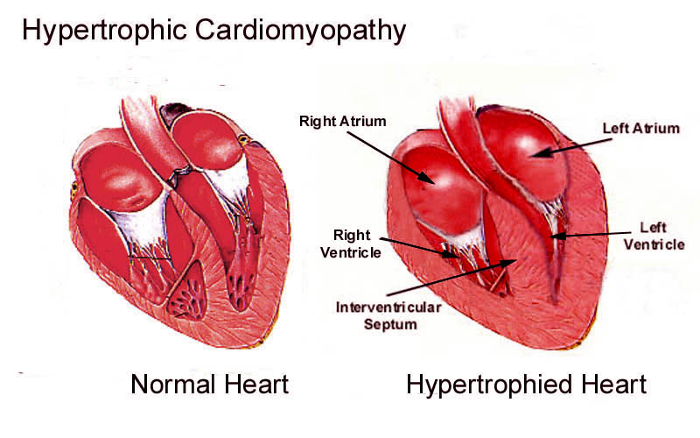
ADAPTACE MYOKARDU
Na základě trvale zvýšeného periferního odporu
(např. při neléčené hypertenzi)
patologická hypertrofie myokardu
Překonávání zvýšeného odporu
nadměrné protahování vláken myokardu
oslabení srdečního stahu
zhoršení srdečních funkcí
možnost selhání srdce

Slide 77
ADAPTACE IMUNITNÍHO SYSTÉMU
Intenzivně trénující špičkoví sportovci
náchylnější k běžným infekcím
(přechodný pokles imunity)
vysoká intenzita
velký objem
psychický stres
teplota prostředí
vlhkost
nadmořská výška
stav výživy
atd.

Slide 78
ADAPTACE IMUNITNÍHO SYSTÉMU
Aktivace sympatoadrenálního systému
a osy hypotalamus – hypofýza – kůra nadledvin
změna tvorby dalších hormonů, protilátek a specifických imunitních elementů
(např. cytokinů, protizánětlivých mediátorů, atd.).
Součástí imunitní odpovědi
buď tvorba imunosupresivních látek
nebo protichůdně působící stimulace imunitního systému
Rozhodující pro směr působení je
intenzita, trvání a charakter stresu

Slide 79
ADAPTACE IMUNITNÍHO SYSTÉMU
Příliš intenzivní tréninkový podnět
=
např. pokles koncentrace IgA ve slinách,
nižší aktivita a pokles počtu T-lymfocytů
snížená aktivita přirozených zabíječů (NK buňky) a fagocytů
Působení stresujících faktorů přechodné a má omezené trvání
imunosuprese nebo stimulace imunitního systému bezvýznamná
Dlouhodobější a kombinované působení stresorů
imunosuprese se projeví obdobím nižší odolnosti proti infekcím
(tzv. „OPEN WINDOW“) (obvykle trvá 1 – 3 dny)
Nejčastěji onemocnění běžnou infekci horních cest dýchacích
Nebo kumulace různých mikrotraumat se zánětem a svalovým poškozením

Slide 80
ADAPTACE IMUNITNÍHO SYSTÉMU
prostředí s vysokými teplotami
zvýšení teploty tělesného jádra
následně aktivace sympatoadrenálního systému
zvýšení produkce dalších stresových hormonů a cytokinů
preference sacharidových energetických zdrojů před lipidy
zvýšení aktivity imunitního systému (např. zvýšení počtu leukocytů a T- lymfocytů)
CVIČENÍ ZA VYSOKÝCH TEPLOT PODSTATNĚ
NEOVLIVŇUJE IMUNITU SPORTOVCE

Slide 81
ADAPTACE IMUNITNÍHO SYSTÉMU
Cvičení v chladu
↓ jádrová a svalová teplota
↑ minutový srdeční objem a minutová ventilace
↑ spotřeba kyslíku a oxidace sacharidů
rychlejší vyčerpání energetické zásoby
TRÉNINK V NÍZKÝCH TEPLOTÁCH
NEOVLIVŇUJE NEGATIVNĚ IMUNITU
Naopak trénink v chladu při zátěžích střední intenzity
imunitu posiluje
a významně snižuje frekvenci onemocnění respiračního traktu

Slide 82
ADAPTACE IMUNITNÍHO SYSTÉMU
POHYBOVÁ AKTIVITA STŘEDNÍ INTENZITY
PROVÁDĚNÁ VENKU IMUNITU ZVYŠUJE
Při rekreační PA
zvýšený výskyt imunosuprese velmi málo pravděpodobný
(jiné příčiny)
U intenzivně trénujících sportovců jako prevence snížení imunity
racionální strava
vitamin E, C, A (antioxidanty)
Se, Zn
u žen i Fe
Při léčení některé imunostimulační látky
zvyšují mechanizmy přirozené imunity
např. zvyšují fagocytózu, aktivitu NK buněk nebo tvorbu a aktivitu T- lymfocytů

Slide 83
TERMOREGULAČNÍ ADAPTACE
Vytrvalostně trénované osoby
lepší schopnost fyzikální termoregulace
lepší toleranci vysokých teplot
(souvisejí s objemem vytrvalostního tréninku)
↑ senzitivity mechanismu pocení
↓prahu pocení
= rychleji a více se potí
(brání vzestupu tělesné teploty)
Trénovaní
= vyšší celkový objem krve
= lepší převod krve do periférie

Slide 84
HORMONÁLNÍ ADAPTACE
!!! Klíčová role !!!
Katecholaminy
Metabolismus (stimulace lipolýzy a jaterní glykogenolýzy)
Termoregulace
Oběh
Při tělesné zátěži
↑ produkce katecholaminů v závislosti na intenzitě zatížení
(při nižších intenzitách dominuje produkce noradrenalinu,
při práci nad kritickým výkonem nebo při maximální práci prudce ↑ adrenalin)

Slide 85
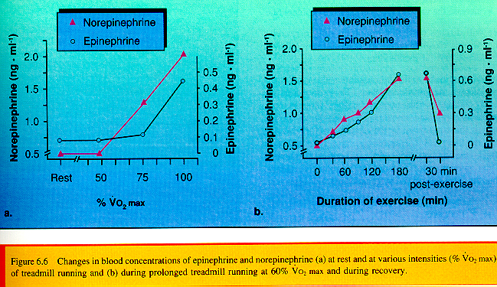
Noradrenalin
Noradrenalin
Adrenalin
Adrenalin
NA:A < 1
NA:A > 1
Změny koncentrace adrenalinu a noradrenalinu v krvi a) v klidu a při různých intenzitách zatížení
b) během vytrvalostního běhu při 60% VO₂max a během zotavení.

Slide 86
HORMONÁLNÍ ADAPTACE
Katecholaminy
A) V klidu a při absolutně stejné intenzitě zátěže (např. 100 W)
trénované osoby nižší hladina katecholaminů v krvi
B) Při relativně stejné zátěži (např. 75 % VO₂ max)
katecholaminy u trénovaných a netrénovaných stejné
(trénovaní větší produkční kapacita dřeně nadledvin)
C) vyšší hladina adrenalinu při maximální a supramaximální práci

Slide 87
HORMONÁLNÍ ADAPTACE
Inzulin
Pravidelný vytrvalostní trénink
redukuje sekreci inzulinu pankreatickými beta-buňkami
zvyšuje účinnost inzulinu při transportu glukózy do svalových vláken.

Slide 88
Inzulínový receptor IGF-1
β
α
α
β
buněčná membrána
c

Slide 89
GLUT4
Vezikul obsahující GLUT4
c

Slide 90

buněčná membrána
ATP
IRS
cAMP
kinázy
Protein-
kináza B
Transport glukózy
do buňky
Atypická
protein-
kináza C
c

Slide 91
Fyzická zátěž
ATP
cAMP
kináza
Transport glukózy
do buňky
při fyzické zátěži
Vezikul obsahující GLUT4
odpovídající na zátěž
c

Slide 92
HORMONÁLNÍ ADAPTACE
Inzulin
Pravidelný vytrvalostní trénink
snižuje potřebu inzulinu
(část glukózy se dostane do svalové buňky bez stimulace IR)
= klesá produkce inzulinu
redukuje sekreci inzulinu pankreatickými beta-buňkami

Slide 93
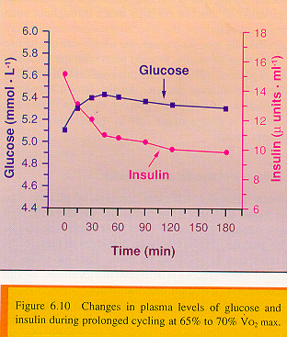
Změny hladiny inzulínu a glukózy během prolongovaného cyklistického
zatížení při 65% až 70% VO₂ max.

Slide 94
Fyzická zátěž
ATP
cAMP
kináza
Transport glukózy
do buňky
při fyzické zátěži
Vezikul obsahující GLUT4
odpovídající na zátěž

Slide 95
HORMONÁLNÍ ADAPTACE
Inzulin
Pravidelný vytrvalostní trénink
zvyšuje účinnost inzulinu při transportu glukózy
do svalových vláken
(snižuje inzulinémii)

Slide 96
down regulation
inzulín
neobsazený receptor
obsazený receptor
hyperglykémie
Příklad:
Stimulace receptoru = transport 50 molekul glukózy z plazmy do buňky
8 receptorů = 400 molekul glukózy z plazmy do buňky
16 receptorů = 800 molekul glukózy z plazmy do buňky
9 x 50 molekul glukózy se nedostane z plazmy do buňky – chybí jako energetický substrát

Slide 97
HORMONÁLNÍ ADAPTACE
Inzulin
Pravidelný vytrvalostní trénink
zvyšuje účinnost inzulinu při transportu glukózy
do svalových vláken
čím nižší inzulinémie
tím méně obsazených receptorů
tím vyšší účinnost inzulinu

Slide 98
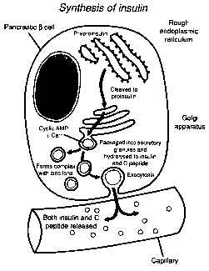
Syntéza inzulínu
Syntéza inzulínu
Pankreatická
beta-buňka
Preproinzulín
Preinzulín
Golgiho
aparát
cAMP a Ca
Exocytóza
Inzulín a C-peptidy

Slide 99
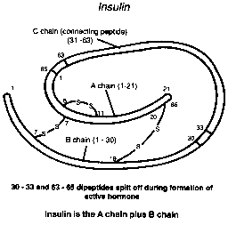
A- a B-řetězce inzulínu
C-řetězec
(spojovací)
A-řetězec
(1-21)
B-řetězec
(1 - 30)
c

Slide 100
HORMONÁLNÍ ADAPTACE
Inzulin
Zvýšená senzitivita na inzulin je ještě způsobená
lepším transportem signálu z inzulinových receptorů k transportním proteinům GLUT4
rychlejším uvolňováním GLUT4 k buněčné membráně
zvýšenou enzymatickou kapacitou
větší svalovou kapilarizací
= ???
PŘI STEJNÉ SACHARIDOVÉ ZÁTĚŽI
VYTRVALOSTNĚ TRÉNOVANÍ = MENŠÍ PRODUKCE INZULINU
NEŽ OSOBY SE SEDAVÝM ŽIVOTNÍM STYLEM
Prevence inzulinové rezistence
Prevence metabolického syndromu
Prevence chronických neinfekčních onemocnění

Slide 101
HORMONÁLNÍ ADAPTACE
Glukagon
(přirozený „protihráč“ inzulinu)
u trénovaných v klidu nižší než u netrénovaných
při tělesné práci se hladina glukagonu
u trénovaných a netrénovaných neliší

Slide 102
HORMONÁLNÍ ADAPTACE
Růstový hormon
↑ lipolýzu (!) a glukoneogenezi (!)
při vytrvalostní zátěži udržuje hladinu volných mastných kyselin
a glukózy v krvi
vytrvalostní trénink celkově snižuje krevní hladinu růstového hormonu v klidu
vytrvalostní práce - aerobně trénovaní sportovci – vyšší maximální hladina růstového hormonu (než nesportovci)

Slide 103
HORMONÁLNÍ ADAPTACE
Kortizol
po omezenou dobu (!)
↑ mobilizaci volných mastných kyselin a šetří sacharidy
(podobně jako růstový hormon)
Vytrvalostní trénink
nemění koncentraci kortizolu při relativně stejné tělesné zátěži
(např. 75 % VO₂ max)
snižuje hladinu kortizolu při absolutně stejné zátěži
(např. 2 W.kg⁻¹)

Slide 104
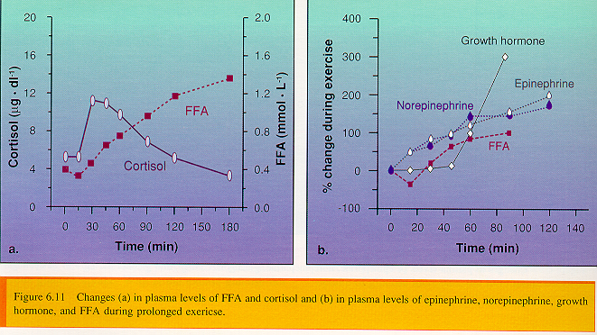
Při zátěži
kortizol akceleruje mobilizaci a využití
volných mastných kyselin jako energetického substrátu.
Nejvyšších hodnot dosahuje plazmatická hladiny kortizolu
za 30 až 45 minut cvičení,
potom klesá ke klidovým hodnotám.
Plazmatická koncentrace FFA pokračuje ve vzestupu
(lipáza je aktivována ještě A, NA a GRH)
3 hod zatížení

Slide 105
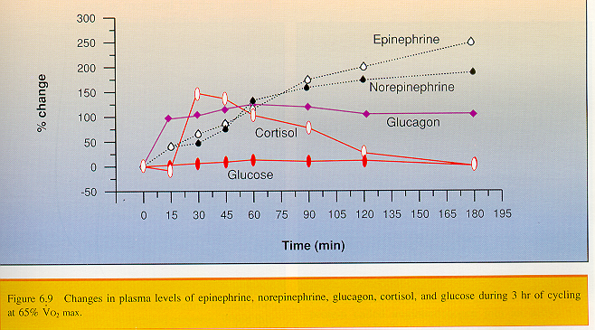
Adrenalin
Noradrenalin
Glukagon
Kortizol
Glukóza
Změny plazmatické hladiny adrenalinu, noradrenalinu, glukagonu, kortizolu a glukózy
v průběhu 3 hod jízdy na kole při 65% VO₂ max.

Slide 106
HORMONÁLNÍ ADAPTACE
Aldosteron, Adiuretin

Slide 107
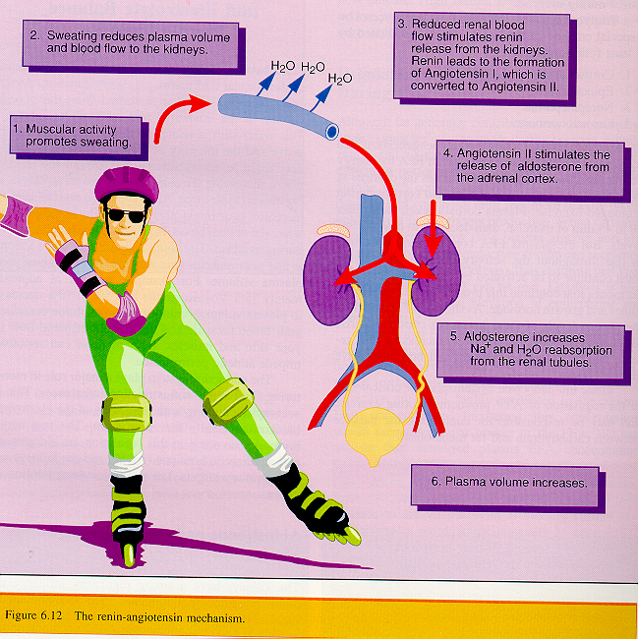
2. Pocení redukuje objem plazmy
a průtok krve ledvinami
3. Redukovaný objem krve v
ledvinách stimuluje uvolňování
reninu z ledvin. Renin napomáhá
tvorbě angiotenzinu I, který
je konvertován na angiotenzin II
1. Svalová aktivita
podporuje pocení
4. Angiotenzin II stimuluje
uvolňování aldosteronu z kůry
nadledvin
5. Aldosteron zvyšuje resorpci
Na a H₂0 z renálních tubulů
6. Plazmatický objem se zvyšuje
Mechanismus působení renin-angiotenzinového systému

Slide 108
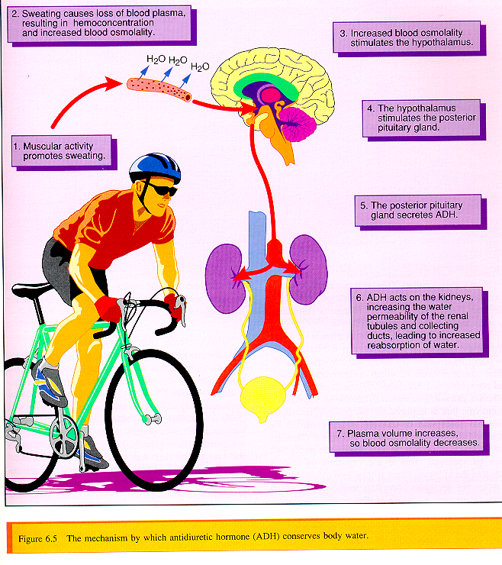
2. Pocení snižuje plazmatický objem;
výsledkem je zvýšení koncentrace krve
a zvýšení krevní osmolality
3. Zvýšení osmolality krve
stimuluje hypotalamus
4. Hypotalamus stimuluje
zadní lalok hypofýzy
1. Pohybová aktivita
podporuje pocení
5. Zadní lalok hypofýzy
produkuje ADH.
6. ADH působí na ledviny,
zvyšuje prostupnost renálních
tubulů a sběrných kanálků
pro vodu; výsledek =
zvýšená reabsorpce vody.
7. Objem plazmy se zvyšuje
a osmolalita krve klesá.
Mechanismus, kterým ADH chrání organismus před ztrátou vody.

Slide 109
HORMONÁLNÍ ADAPTACE
Aldosteron, Adiuretin
Stejná intenzita zatížení
↓ produkce aldosteronu
(zvyšuje zpětnou absorpci sodíku v ledvinách)
↓ produkce adiuretinu
(zvyšuje zpětné vstřebávání vody v ledvinách)
=
↑ efektivita prevence dehydratace během zátěže

Slide 110
HORMONÁLNÍ ADAPTACE
Prolaktin
U trénovaných víc ↑během zátěže
??? často opakované zvyšování produkce prolaktinu
=
potlačení ovariálních funkcí a menstruační dysfunkce ???
zpoždění menarche ???
zkrácení luteální fáze ???
primární nebo sekundární amenorea ???
Dlouhotrvající amenorea po dlouhodobém vytrvalostním tréninku
+
redukovaná kostní hustota (osteoporóza)
+
porucha příjmu potravin (iracionální snižování hmotnosti)
=
SPORTOVNÍ TRIÁDA
ČASTO BÝVÁ PRIMÁRNÍ

Slide 111
HORMONÁLNÍ ADAPTACE
Testosteron
U mužů intenzivní vytrvalostní trénink
supresi spermatogeneze a produkce testosteronu
???

Slide 112
HORMONÁLNÍ ADAPTACE

Slide 113
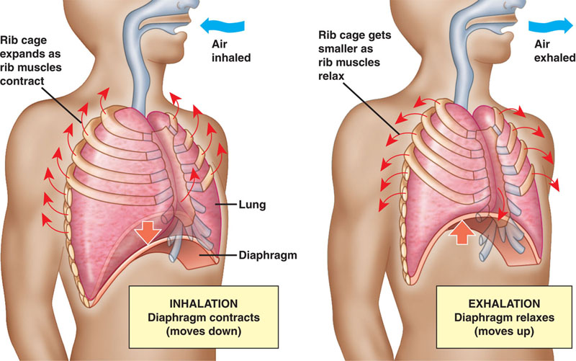
RESPIRAČNÍ ADAPTACE
Při stejné zátěži
zvyšování dechového objemu
snižování dechové frekvence
zvyšování extrakce kyslíku (asi o 3 - 4 %)
pokles dechového ekvivalent pro kyslík (VE/VO₂)
pokles nároků na kyslík a menší únava dýchacích svalů

Slide 114
ADAPTACE KOSTNÍ A VAZIVOVÉ TKÁNĚ
Mechanické zatížení přispívá do (přibližně) 25 let
1. ZVÝŠENÍ KOSTNÍ HMOTY
=
redukce pozdější demineralizace (v průběhu stárnutí)
Zvýšení kostní hmoty v mládí
=
pomalejší úbytek kostí v pozdějším věku
2. ZESÍLENÍ KLOUBNÍCH LIGAMENT A ÚPONOVÝCH ŠLACH
u ligament poškozených úrazem
rychlejší obnova jejich struktura a funkce

Slide 115
ADAPTACE CNS
dříve, než metabolická adaptace svalových vláken
Cíl: zlepšení ekonomiky pohybu a zvýšení jeho přesnosti
přesnější regulace činnosti antagonistů
zvýšení počtu kontrahovaných vláken
zvýšení smyslové výkonnosti (např. zraková ostrost, polohocit, atd.)
zvýšené uvolňování nervových přenašečů
zvýšení aktivity acetylcholinesterázy
atd
Motorické úsilí
limitující faktor tělesné výkonnosti
Normálně - silný podvědomý požadavek
na redukci intenzity motorického úsilí
Adaptace na tělesnou zátěž
=
schopnost potlačit tyto inhibiční pocity

Slide 116
  PSYCHOLOGICKÉ ADAPTACE
Reakce na jednorázové kvalitní cvičení (trénink)
zvýšení sebeúcty a hrdosti
snížení psychická tenze a deprese
zlepšení nálady
Pravidelné cvičení
zvyšuje u zdravých osob pocit fyzické a psychické pohody
snižuje anxietu, deprese a svalové tenze
zlepšuje kvalitu spánku a redukuje ospalost v průběhu dne
U starších osob
=
ochrana kognitivních funkcí
(zlepšení pozornosti, zlepšení mentálních funkcí)

Slide 117
ADAPTACE NA ODPOROVÝ TRÉNINK
Zpočátku
zvýšení počtu vláken připadajících na jednu motorickou jednotku
zlepšení synchronizace jednotlivých motorických jednotek
(důsledek efektivnější aktivace nervových buněk předních rohů míšních, vyvolané volní motorickou stimulací)
=
NERVOVÁ ADAPTACE

Slide 118
ADAPTACE NA ODPOROVÝ TRÉNINK
Při intenzivním silovém (vytrvalostně-silovém) tréninku
1. hypertrofická změna neuromuskulárního spojení
(rozšíření synaptické oblasti)
2. hypertrofie kosterního svalstva
(remodelace svalových proteinů, zvýšení objemu myofibril a zvýšení počtu sarkomér)
3. zvýšení příčného průřezu rychlých vláken
(u pomalých vláken je hypertrofie menší)
4. konverze vláken typu IIb (rychlá glykolytická vlákna) na vlákna typu IIa (rychlá oxidativně glykolytická vlákna)
=
vzestup oxidativní kapacity i po odporovém tréninku
(fáze svalové adaptace)

Slide 119
ADAPTACE NA ODPOROVÝ TRÉNINK
Po velmi intenzivním odporovém tréninku
HYPERPLAZIE SVALOVÝCH VLÁKEN (?)
?
štěpením vláken
aktivací tzv. satelitních buněk (mononukleární buňky, které v případě potřeby mohou nahradit poškozené buňky pohybového ústrojí)

Slide 120
ADAPTACE NA ODPOROVÝ TRÉNINK
Během
Fáze nervové adaptace = prvních 6 – 12 týdnů odporového tréninku
(zejména zvýšení počtu vláken připadajících na jednu motorickou jednotku)
Špatná koordinace, atrofie po imobilizaci
=
nervová adaptace výrazně prodloužená

Slide 121
ADAPTACE NA ODPOROVÝ TRÉNINK
proliferace vazivové tkáně v kosterním svalstvu (↑ tažná síla a strukturální a funkční integrita svalové jednotky)
zvýšení hustoty kostní hmoty
změna tělesného složení (zvýšení poměru beztukové k tukové hmotě)
zlepšení rovnováhy a koordinace
zlepšení imunologických funkcí
↑ kardiopulmonální výkonnosti
↑ metabolické efektivity
↑ prahu bolesti
zlepšení kvality spánku
Závislé především
na intenzitě a trvání tréninku
na zdravotním stavu
PŘETÍŽENÍ NEBO PŘETRÉNOVÁNÍ PŘI ODPOROVÉM TRÉNINKU
=
VÝRAZNĚ NEGATIVNÍ VLIV NA UVEDENÉ SYSTÉMY

Slide 122
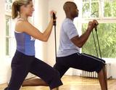
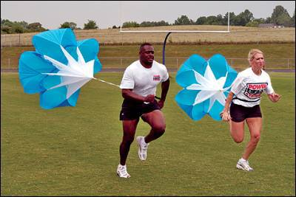
Adaptace na odporový trénink
(nezměněná kapilarizace svalů)
a) ↑ objem (hypertrofie) rychlých svalových vláken
↑ síla svalového stahu
b) ↑ zásoby makroergních fosfátů a svalového glykogenu
c) svaly pracují ekonomičtěji a zlepšuje se jejich koordinace
zvyšuje se biomechanická účinnost svalů

Slide 123
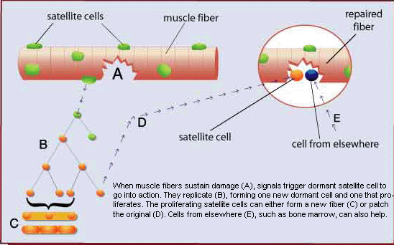
Adaptace na odporový trénink
Kosti: ukládá se více minerálů
Vazivo: ↑ pevnost
↑ počet tzv. satelitních buněk
(v případě potřeby mohou nahradit poškozené buňky pohybového ústrojí)

